Slide 1

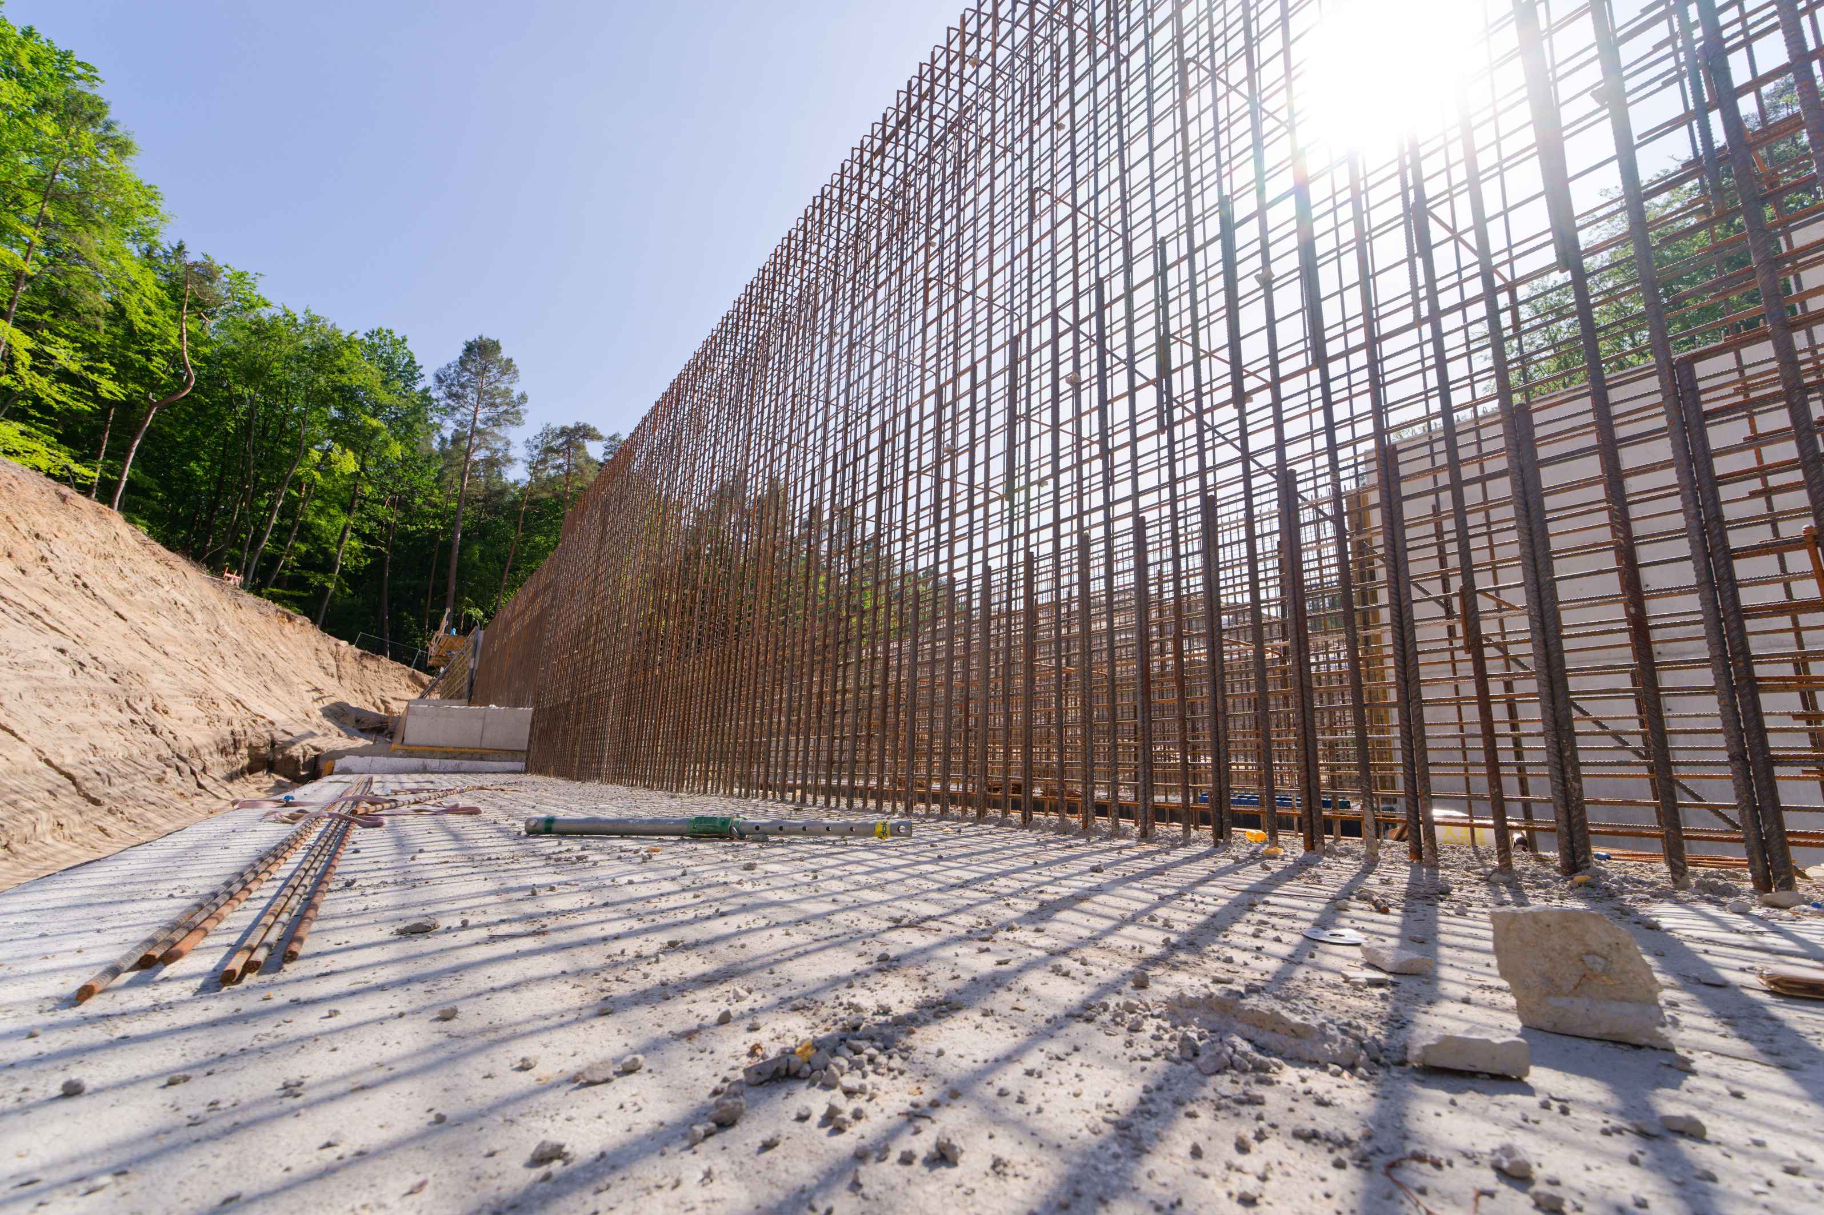
NIEBEZPIECZNA BUDOWA
BUDOWLANY FREESTYLE
AUTOR: JULIA BLASZKIEWICZ
POLITECHNIKA GDAŃSKA

Slide 2
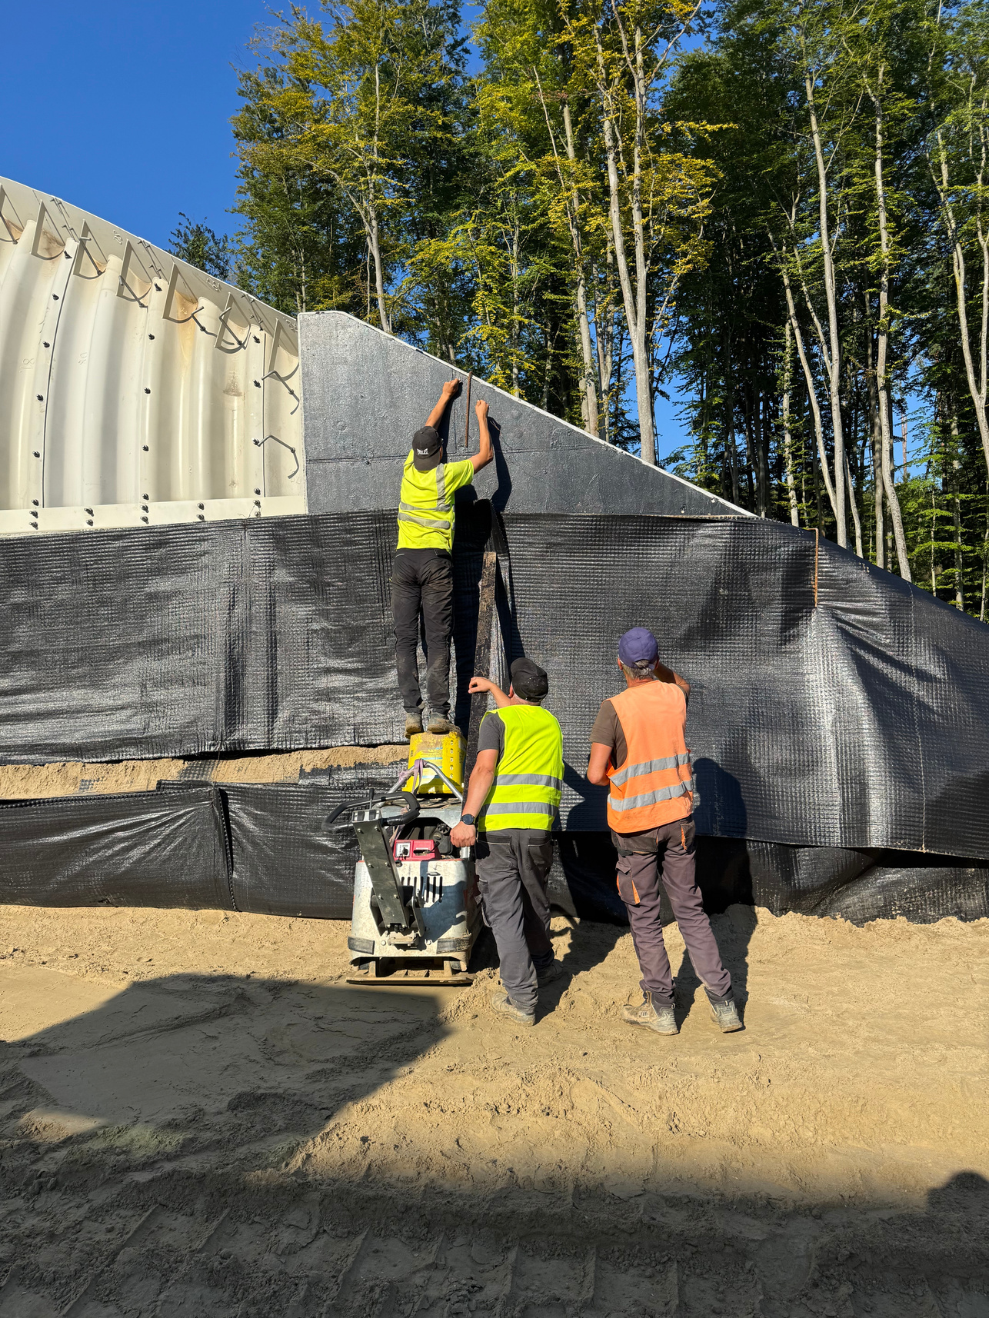




ZŁE PRAKTYKI NA BUDOWIE
W CELU ZAMONTOWANIA FOLII KUBEŁKOWEJ STWORZONO PROWIZORYCZNE RUSZTOWANIE Z ZAGĘSZCZARKI ORAZ WIADRA
SKUTKI NIEPRAWIDŁOWEGO DZIAŁANIA
UPADEK Z WYSOKOŚCI
TRWAŁE KALECTWO
ZŁAMANIE KOŃCZYN
MOŻLIWOŚĆ NADZIANIA SIĘ NA DRUT
PROPOZYCJA BEZPIECZNEGO ROZWIĄZANIA
UŻYCIE ZABEZPIECZONEJ DRABINY
WBUDOWANIE RUSZTOWANIA
PRZYPIĘCIE UPRZĘŻĄ

Slide 3
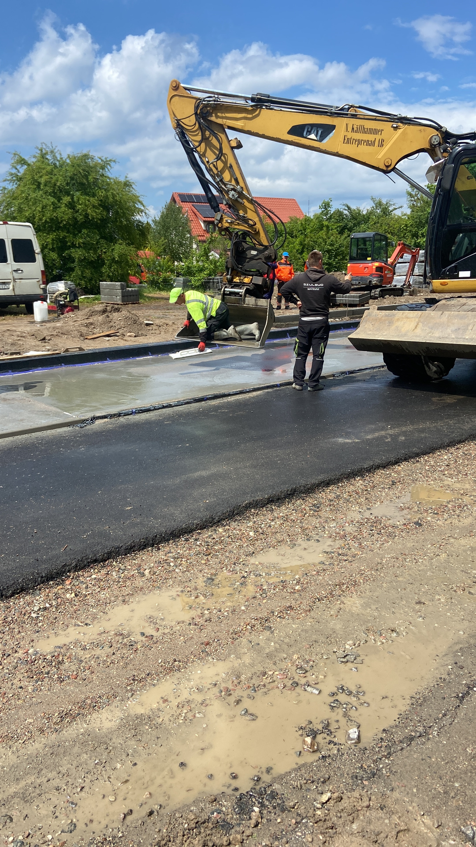




ZŁE PRAKTYKI NA BUDOWIE
ZACIERANIE POWIERZCHNI BETONOWEJ DLA ZATOKI AUTOBUSOWEJ W ŁYŻCE KOPARKI
SKUTKI NIEPRAWIDŁOWEGO DZIAŁANIA
WYPADNIĘCIE Z ŁYŻKI KOPARKI
TRWAŁE KALECTWO
ZŁAMANIE KOŃCZYN
PROPOZYCJA BEZPIECZNEGO ROZWIĄZANIA
PROWADZIĆ PRACE W ODPOWIEDNIEJ KOLEJNOŚCI
ZACIERANIE Z UŻYCIEM POMOSTU ROBOCZEGO
NIE ROBIĆ TAKICH RZECZY!

Slide 4
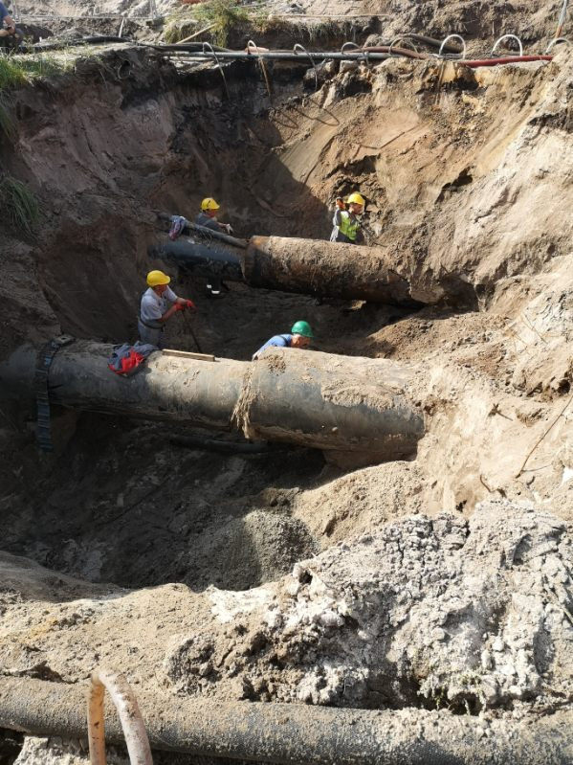



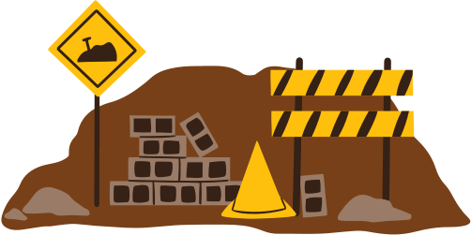
ZŁE PRAKTYKI NA BUDOWIE
WYKONYWANIE PRAC W WYKOPIE BEZ ZABEZPIECZENIA WNĘTRZA WYKOPU ORAZ BRAK BARIER LUB TAŚM CHRONIĄCYCH PRZED UPADKIEM
SKUTKI NIEPRAWIDŁOWEGO DZIAŁANIA
ZASYPANIE PRACOWNIKÓW
TRWAŁE KALECTWO
MOŻLIWA ŚMIERĆ NA MIEJSCU
WPADNIĘCIE OSOBY DO WYKOPU
PROPOZYCJA BEZPIECZNEGO ROZWIĄZANIA
ODPOWIEDNIE ZABEZPIECZENIE WYKOPU (SKARPOWANIE, DESKOWANIE, SZALUNEK)

Slide 5
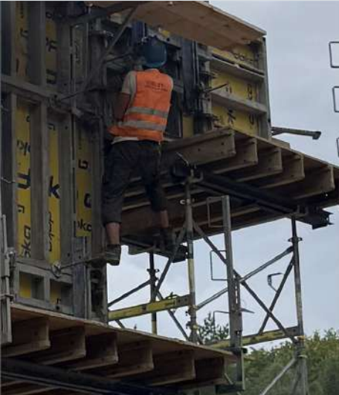

ZŁE PRAKTYKI NA BUDOWIE
WYKONYWANIE PRAC NA WYSOKOŚCI BEZ ZASTOSOWANIA ZABEZPIECZEŃ ZBIOROWYCH ORAZ ŚRODKÓW OCHRONY INDYWIDUALNEJ (BRAK UPRZĘŻY ORAZ BALUSTRADY)
SKUTKI NIEPRAWIDŁOWEGO DZIAŁANIA
NADZIANIE SIĘ NA PRĘTY
GROŹNY UPADEK Z WYSOKOŚCI
MOŻLIWA ŚMIERĆ NA MIEJSCU
TRWAŁE KALECTWO
PROPOZYCJA BEZPIECZNEGO ROZWIĄZANIA
ZASTOSOWANIE UPRZĘŻY
MONTAŻ RUSZTOWANIA

Slide 6
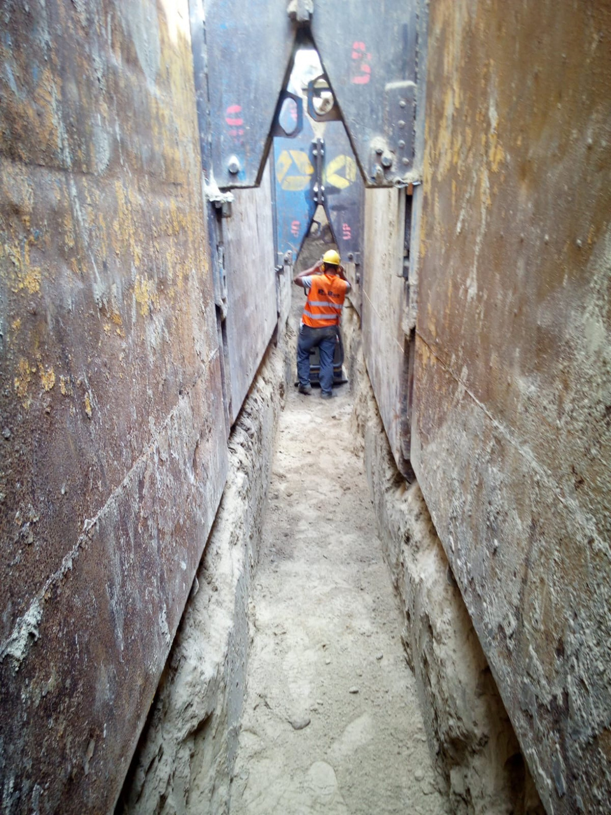
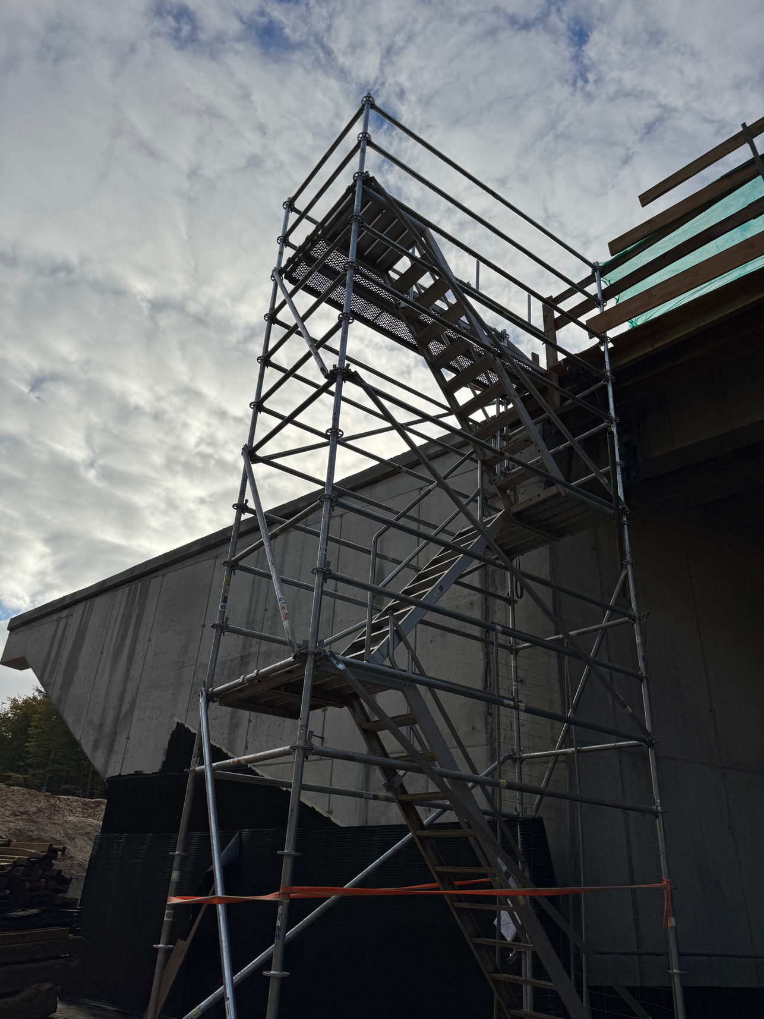
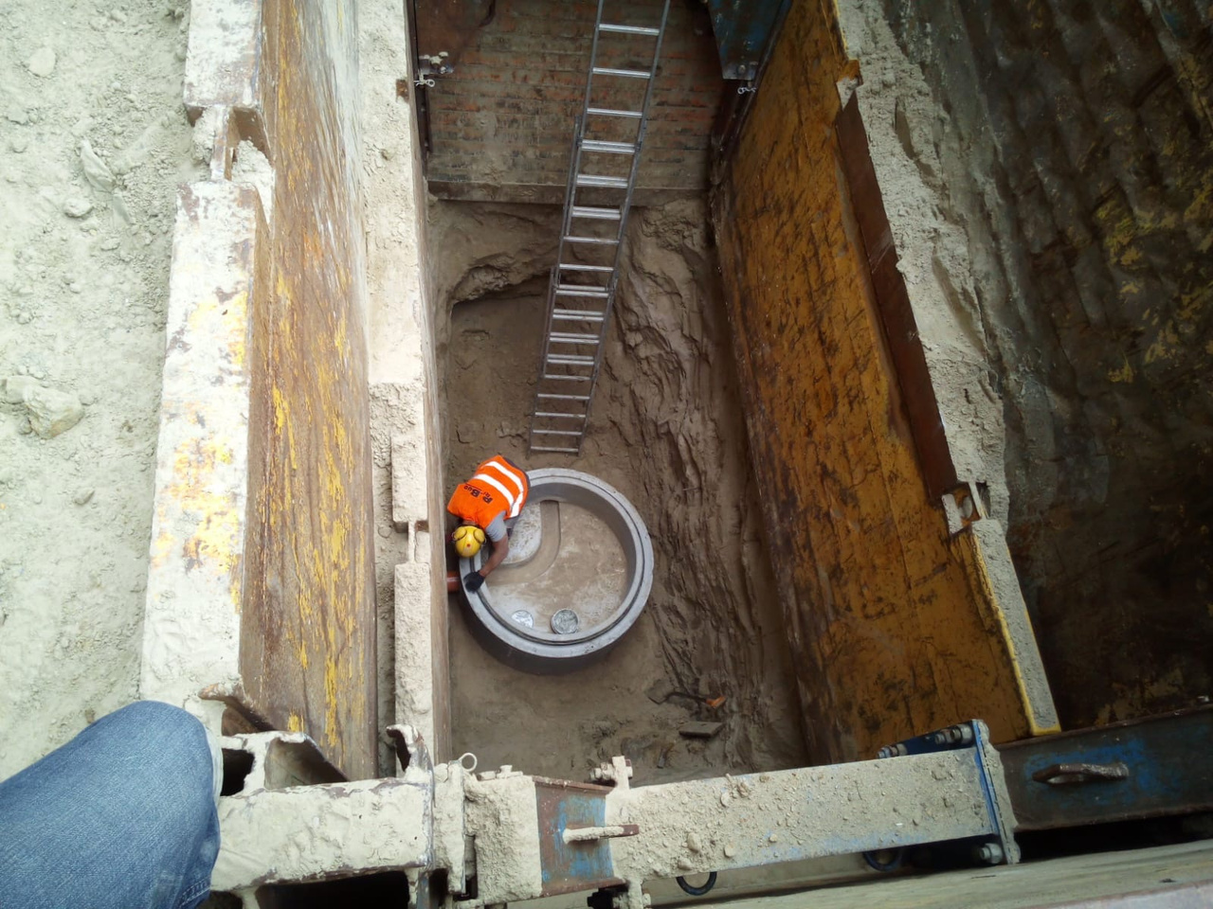
PRZYKŁADY DOBREJ PRAKTYKI

